Slide 1
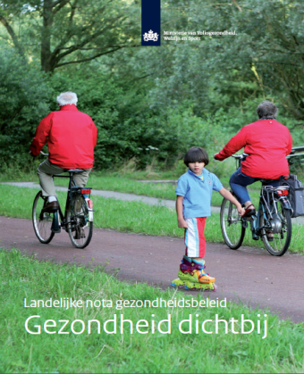


Pecha Kucha Nederlands Sport Beleid
Door Sabine de Bruin

Slide 2


Slide 3
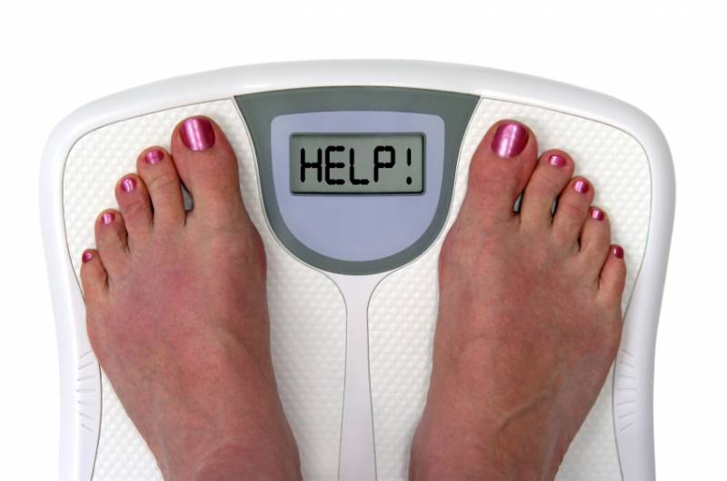

Slide 4
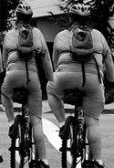

Slide 5
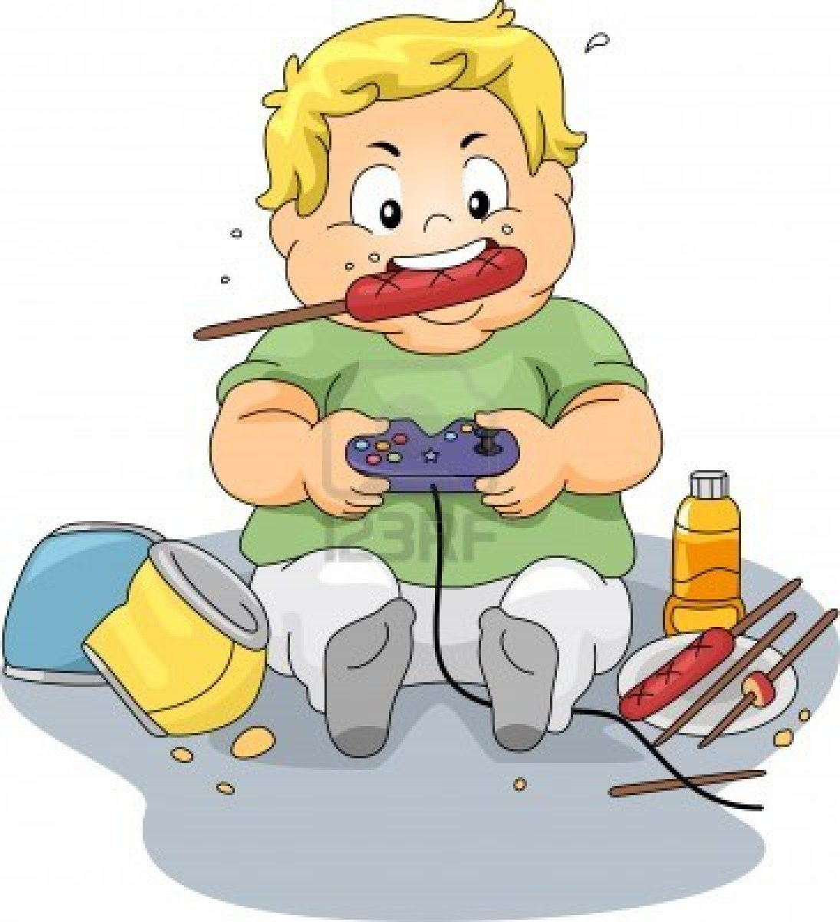
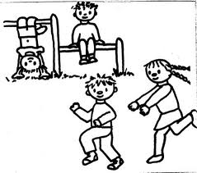
Moet zijn:

Slide 6


Slide 7


Slide 8


Slide 9


Slide 10


Slide 11


